Slide 1

字符串
Notes:
ddddddddddddddd

Slide 2
字符串和Math目录
1
  字符串的概念
2
  字符串的属性和函数
3
  Math对象

Slide 3
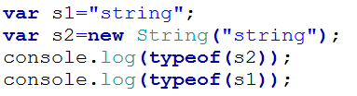
字符串的概念和定义
字符串就是一串字符，由双（单）引号括起来。字符串是 JavaScript 的一种基本的数据类型。
1、var str=‘亲’； 基本类型
定义一个字符串变量str，内容为‘亲’
  2、var str = new String(“hello”); 引用类型
  定义一个字符串变量str，内容为hello，
  注意此刻str为object(对象)类型
  用new产生的变量都是引用类型的变量，也叫对象。
var s1 = "string";
var s2 = new String("string");
console.log(typeof(s1)); //输出的是 string，console.log()向web控制台console输出一条消息
console.log(typeof(s2)); //输出的 object

Slide 4
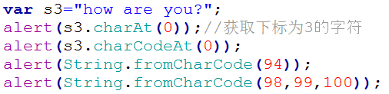
字符串的属性和函数
字符串的属性
length：表示字符串的长度；
如 : var str=“how are you”;
alert(str.length);
字符串的函数（方法）--字符串的获取方法
  charAt(3) //获取下标为3的字符
  charCodeAt(3) //获取下标为3的字符的编码
  fromCharCode(94) //编码转换成字符
  该方法是 String 的静态方法，所以用String调用，
  如：String.fromCharCode(98,99);

Slide 5
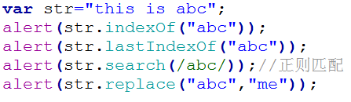
字符串的属性和函数
字符串的查找方法
  indexOf(“abc”) 查找字符串第一次出现的位置,没有找到返回-1
  lastIndexOf("abc") 查找字符串最后一次出现的位置 如果没找到 返回-1
  search() 正则匹配 (返回出现的位置)
    如：var str="Visit W3School!"
    document.write(str.search(/w3school/i))
  replace 替换字符串
  如： var str="how are you";
  document.write(str.replace("are","old are"));
  这里的替换只能执行一次，不能够进行全局匹配，如果需要全局匹配，则应使用正则表达式： str.replace(/are/gi,"old are") g表示进行全局匹配，i表示匹配的时候忽略大小写

Slide 6
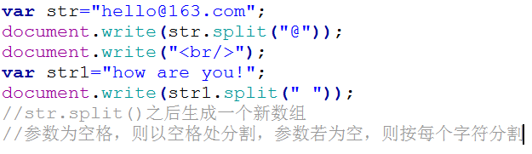

字符串的截取方法
  substring(3) 方法用于提取字符串中介于两个指定下标之间的字符
  stringObject.substring(start,stop)
字符串分割
  split——根据分隔符、拆分成数组
  toLowerCase、toUpperCase

Slide 7
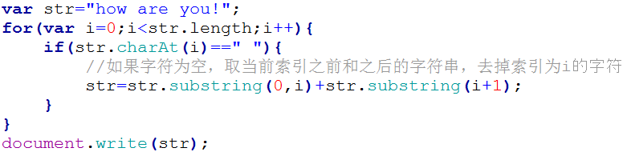
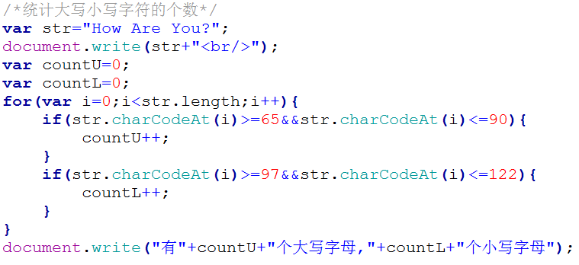
示例
示例：字符串去空格
示例：任意给定的一串字符，统计字符串里面的大写字母和小写字母的个数
  ascii码

Slide 8
Math
Math对象
  Math 对象用于执行数学任务
Math对象的常用函数
  Math.round(3.6) //四舍五入
  random() //返回0-1之间的随机数
  max(num1, num2) //返回较大的数
  min(num1, num2) //返回较小的数
  abs(num) //绝对值
  ceil(19.3) //向上取整
  floor(11.8) //向下取整
  pow(x,y) //x的y次方
  sqrt(num) //开平方

Slide 9
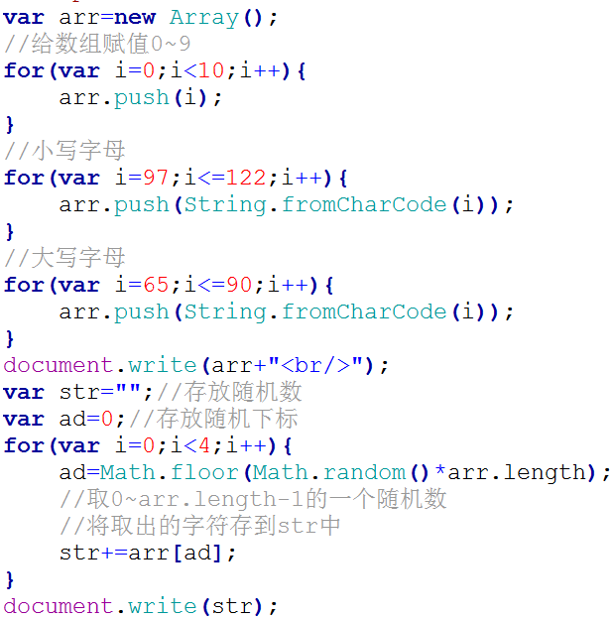
示例
示例
字母数字组合验证码（四位）

Slide 10
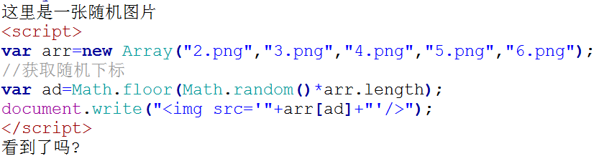
随机显示图片

Slide 11
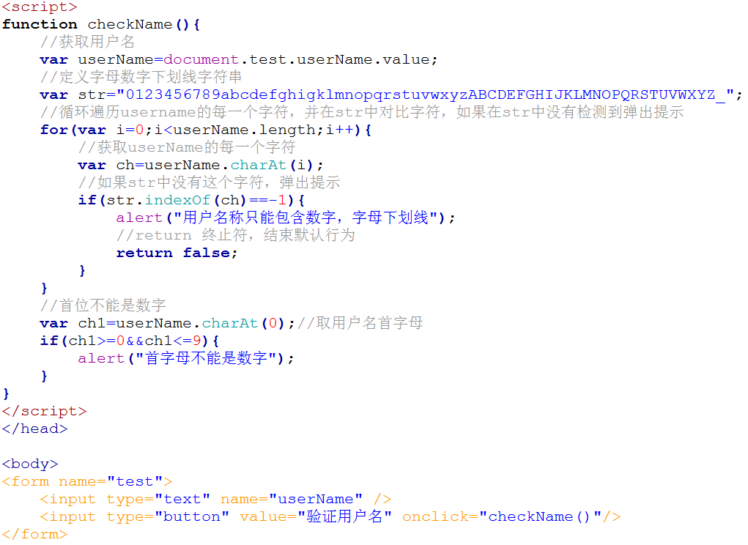
用户名只能为数字字母下划线组成，首字母不能是数字

Slide 12


